Slide 1
TIẾNG VIỆT 3
Tập 1
Tuần 14
Tập viết: Ôn chữ viết hoa L

Slide 2




KHỞI ĐỘNG

Slide 3



Slide 4

Tên phù thủy độc ác đã bắt cóc hết các sinh vật biển. Các em hãy giúp các nàng tiên cá giải cứu các bạn ấy nhé!

Slide 5





VỀ NHÀ THÔI

Slide 6
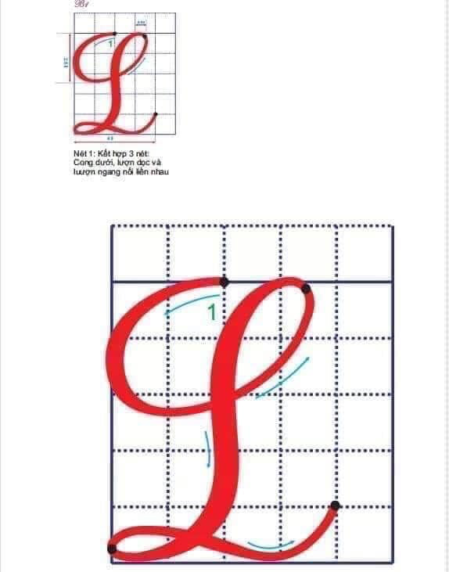

Chữ hoa L cỡ vừa cao mấy ô li?
Chữ hoa L cỡ vừa cao 5 ô li.

Slide 7
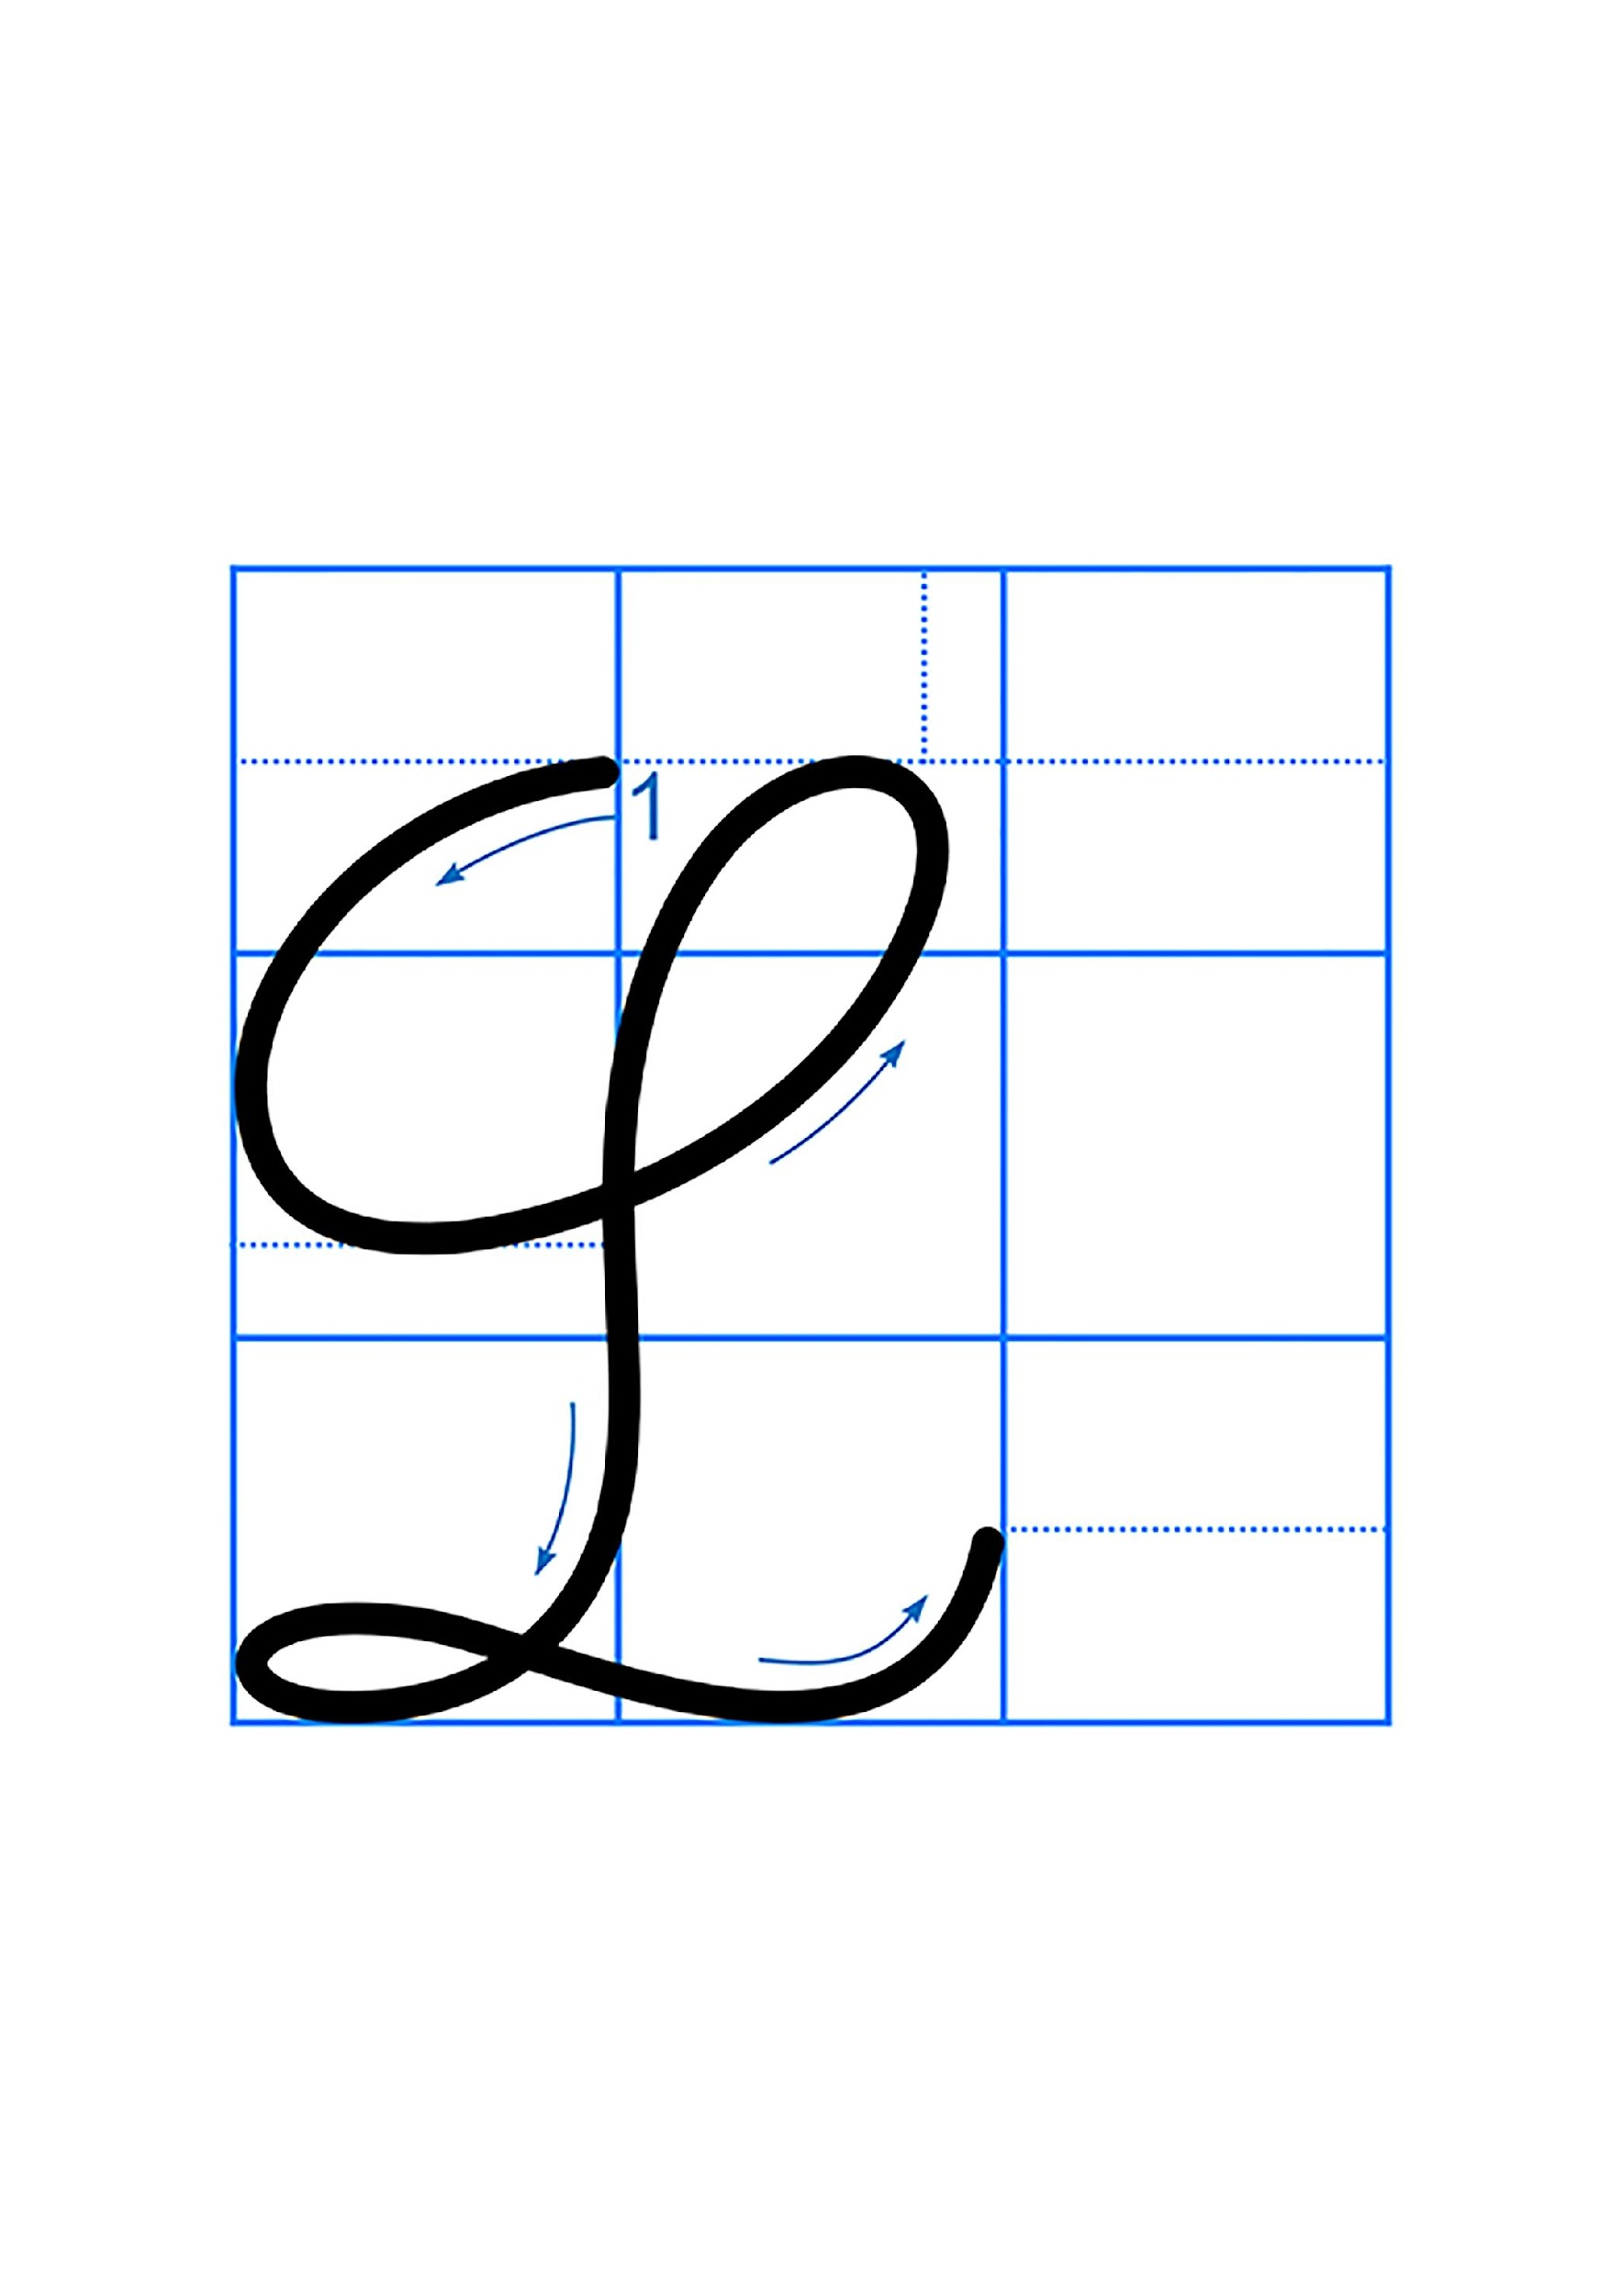

Chữ hoa L cỡ nhỏ cao mấy ô li?
Chữ hoa L cỡ nhỏ cao 2,5 ô li.

Slide 8

Chữ L gồm mấy nét?
Chữ L gồm 3 nét.

Slide 9

Nêu các nét của chữ L ?
Nét 1: Nét cong dưới
Nét 2: Nét lượn dọc.
Nét 3: Nét lượn ngang.

Slide 10


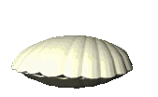

Cảm ơn bạn vì đã giúp chúng mình. Tặng bạn viên ngọc trai tuyệt đẹp này

Slide 11
Tập viết : Ôn chữ viết hoa L
Quan sát và nêu chiều cao, độ rộng của chữ hoa L?

Slide 12
Chữ hoa L
- Chữ hoa L gồm mấy nét?
Chữ hoa L gồm 3 nét.
- Đó là các nét nào?
Nét 1: Nét cong dưới
Nét 2: Nét lượn dọc.
Nét 3: Nét lượn ngang.
Các nét nối liền nhau, tạo thành vòng xoắn to ở đầu chữ (gần giống phần đầu của chữ hoa C, G. Và vòng xoắn nhỏ ở chân chữ, giống chân chữ hoa D.

Slide 13
Nét viết chữ hoa L là kết hợp của 3 nét cơ bản. Bao gồm cong dưới, lượn dọc và lượn ngang nối liền nhau. Các nét tạo thành vòng xoắn to ở đầu chữ (gần giống phần đầu của chữ hoa C, G. Và vòng xoắn nhỏ ở chân chữ, giống chân chữ hoa D.

Slide 14

CÁCH VIẾT CHỮ HOA L:
Đặt bút trên đường kẻ 6, viết nét cong dưới lượn trở lên đường kẻ 6. Sau đó, chuyển hướng bút viết tiếp nét lượn dọc (lượn ở hai đầu). Tiếp đến, chuyển hướng bút viết nét lượn ngang (lượn hai đầu) tạo vòng xoắn nhỏ ở chân chữ. Dừng bút ở đường kẻ 2.

Slide 16


Viết bảng con

Slide 17
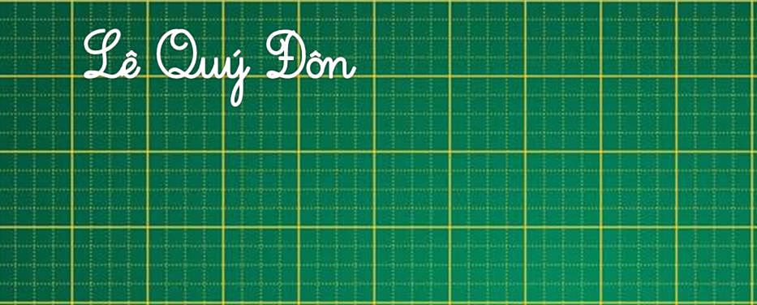
Viết tên riêng:

Slide 18
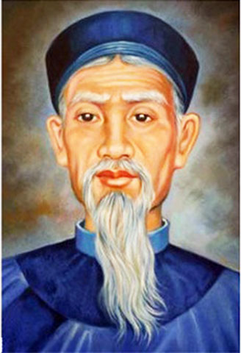
Lê Quý Đôn( 1726-1784) là một nhà bác học nổi tiếng của Việt Nam thời xưa. Ông quê ở huyện Hưng Hà, tỉnh Thái Bình, nổi tiếng là thần đồng từ nhỏ, sau đỗ đạt cao, viết rất nhiều sách quý.
Lê Quý Đôn (1726-1784).

Slide 19



Slide 20

Lụa Nam Định đẹp tươi mát rượi
Lược Hàng Đào chải mái tóc xanh!
Tố Hữu

Slide 21








Thực hành
viết vở

Slide 22


Củng cố, dặn dò

Slide 23
Hoc10 chúc các em học tốt!

